Slide 1
大中票券債券市場展望雙週報
2025/05/12
Peter Tsai

Slide 2
市場回顧
最近二週，美債10y利率呈現緩步上漲的走勢。雖然美國財政部標售3年期及10年期公債之需求佳，但市場認為FOMC會議較為鷹派，且中美將就關稅展開會談，樂觀情緒帶動美債利率上漲。期間英國央行降息一碼，但美國作為關稅戰始作俑者，面臨經濟成長下滑與通膨壓力，聯準會可能暫停動作一段時間。上週五美債10y利率收在4.3785%。台灣近期受到外資匯入、台幣大漲影響，5y利率走低。債市氣氛偏多。截至上週五，10y的A14103利率收在1.55%，5y的A14104R收在1.39%。

Slide 3
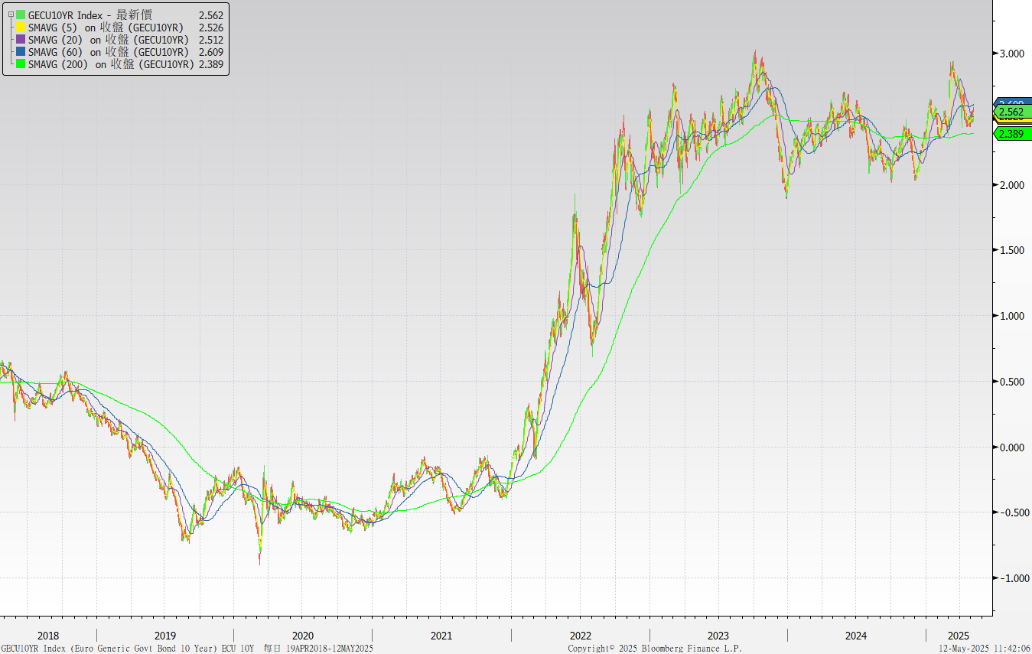
歐債十年期利率走勢圖

Slide 4
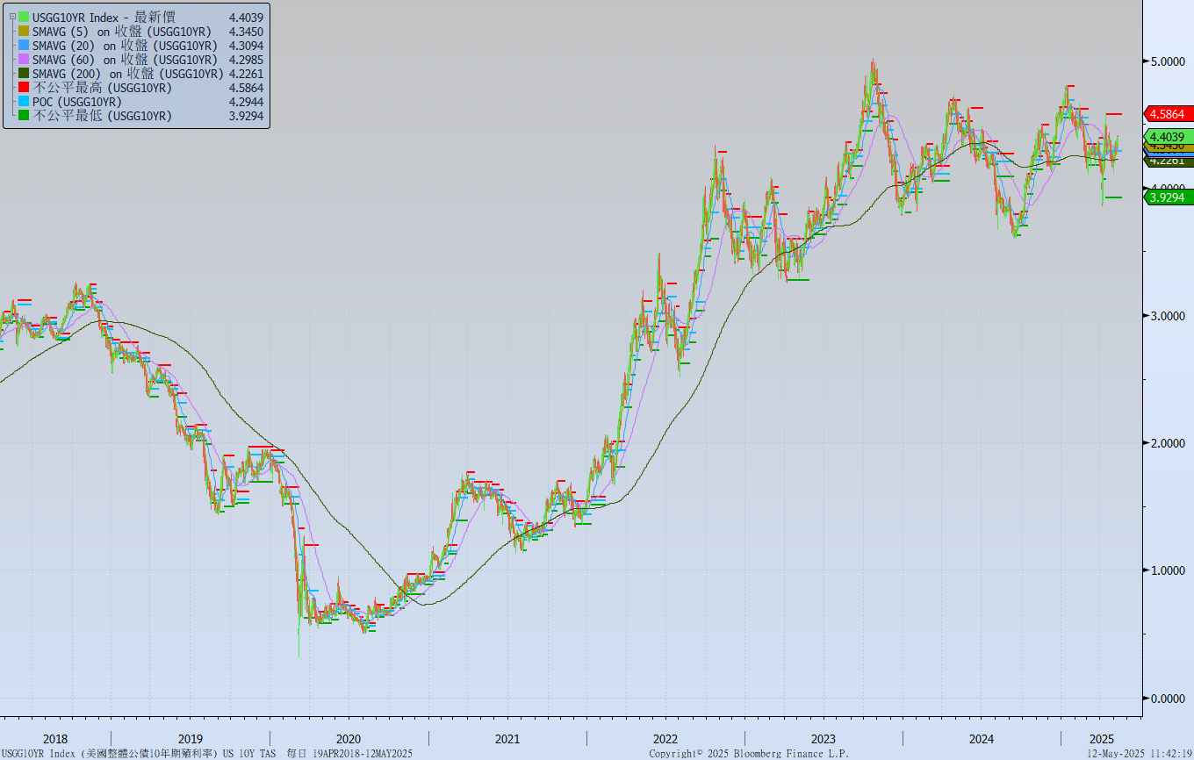
美債十年期利率走勢圖

Slide 5
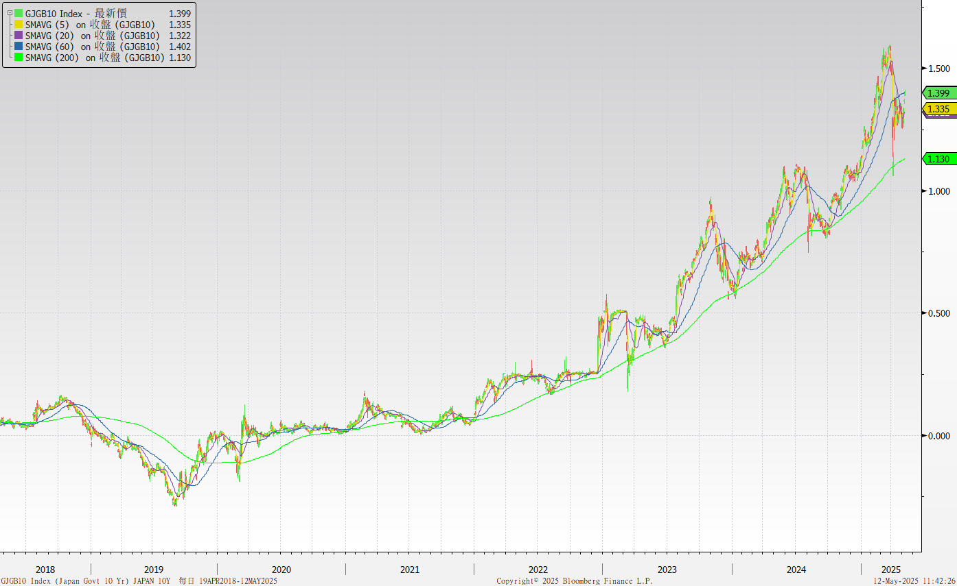
日債十年期利率走勢圖

Slide 6
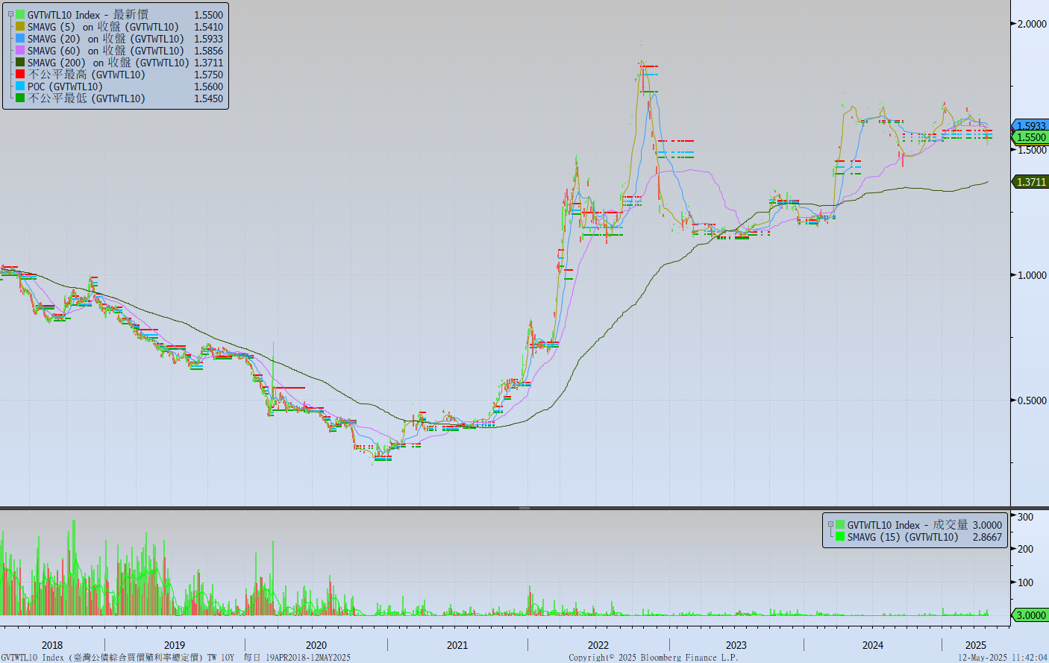
台債十年期利率走勢圖

Slide 7
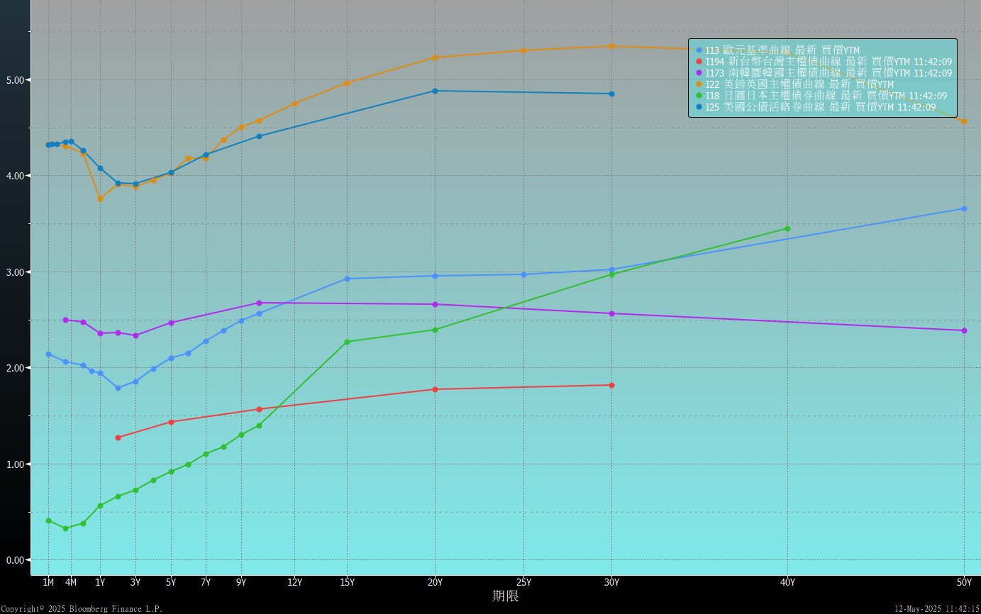
主要國家殖利率曲線

Slide 8
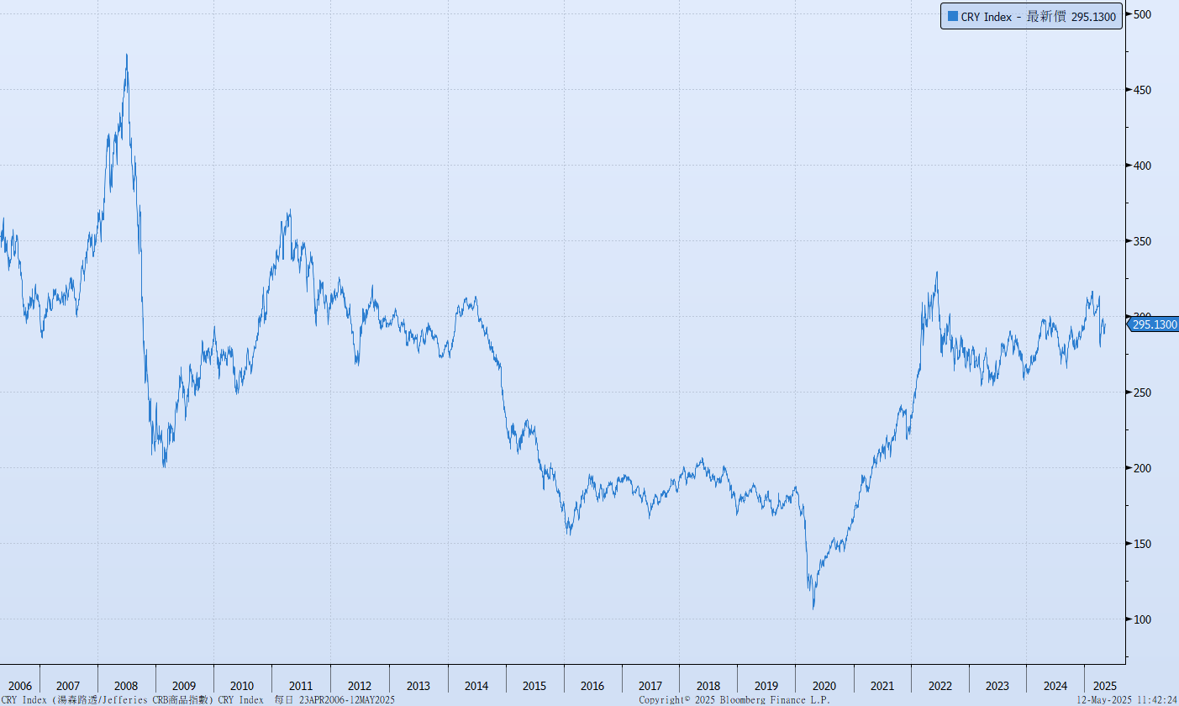
原物料指數

Slide 9
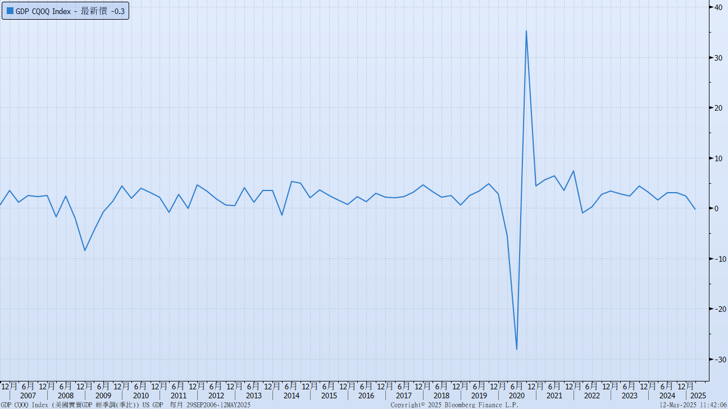
美國GDP成長率

Slide 10
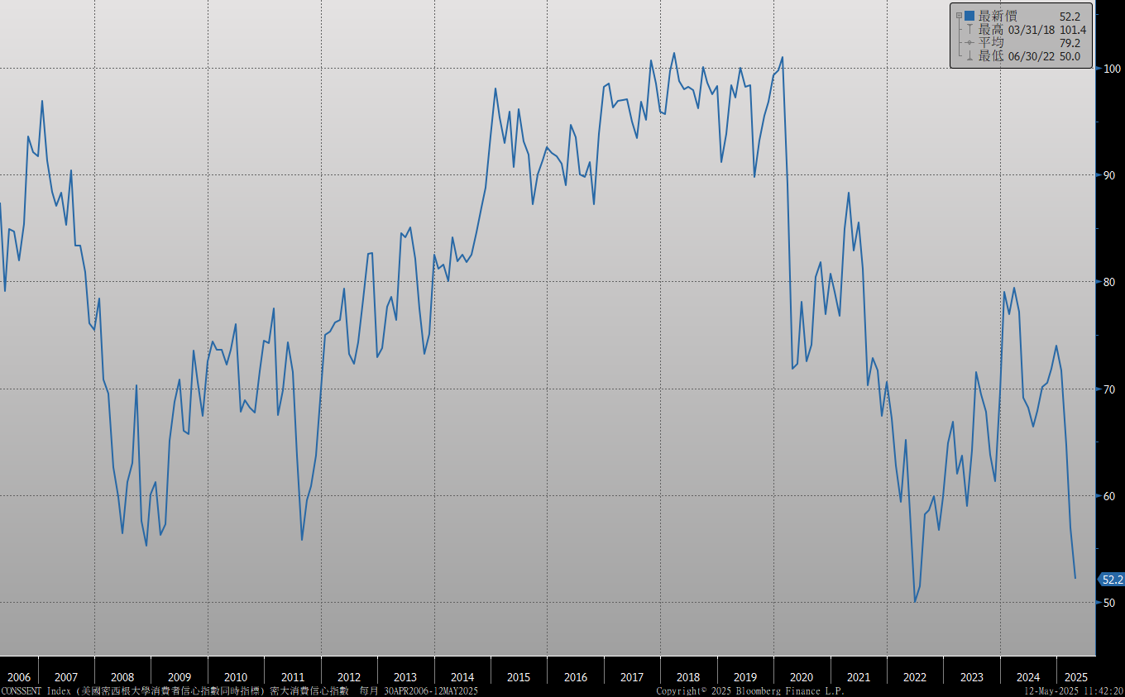
密大消費信心

Slide 11
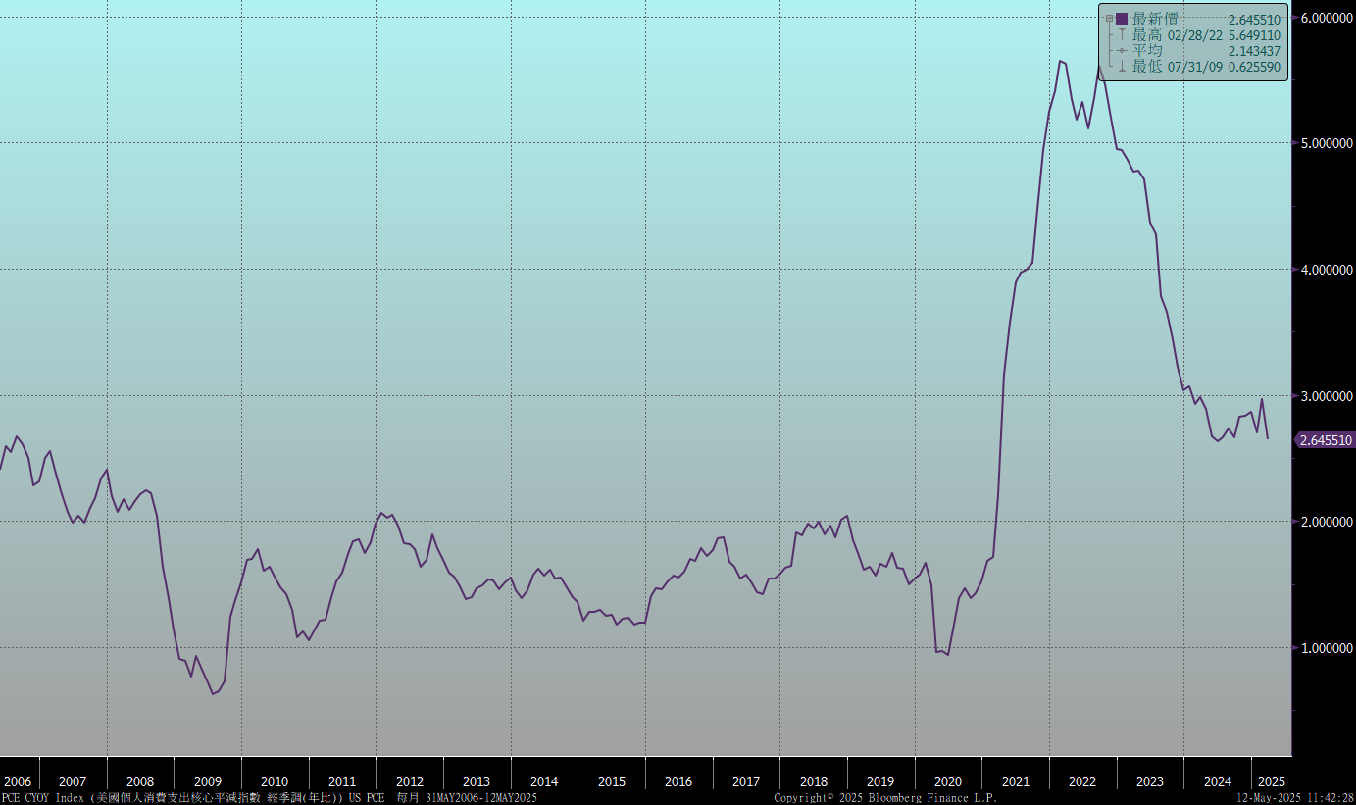
美國個人消費支出核心平減指數 經季調(年比)

Slide 12
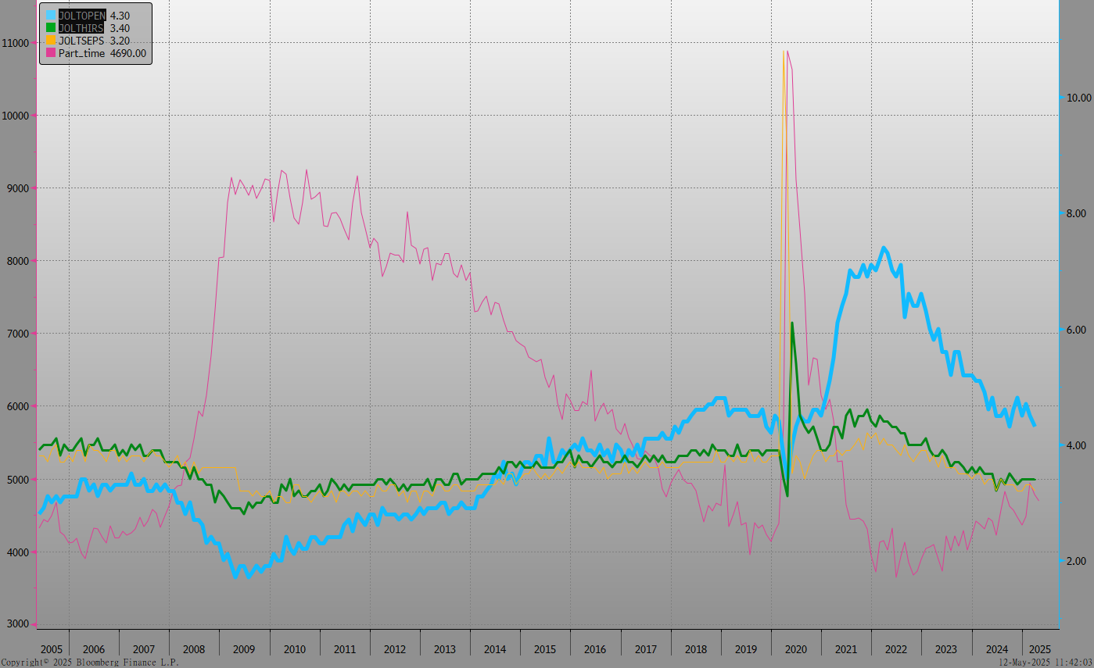
美國就業情況

Slide 13
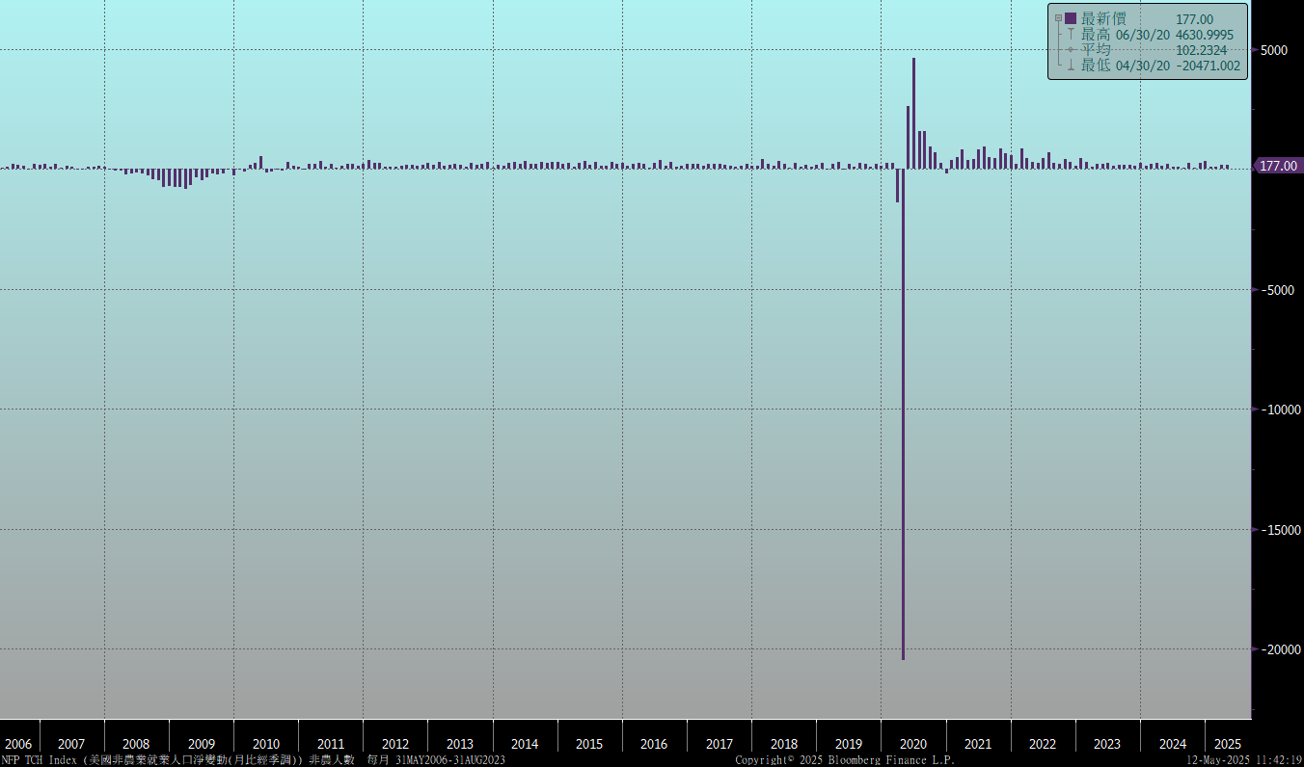
美國非農就業人數

Slide 14
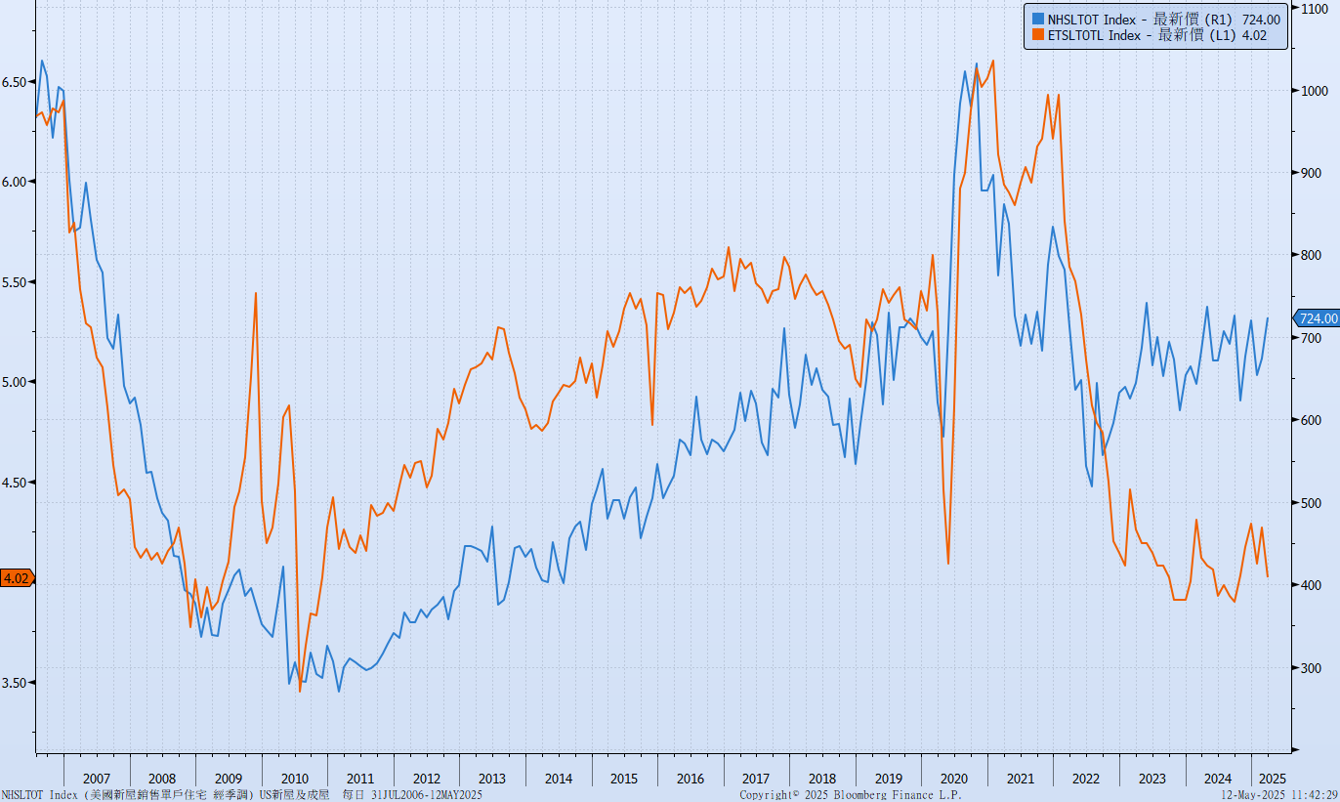
美國新屋及成屋銷售

Slide 15
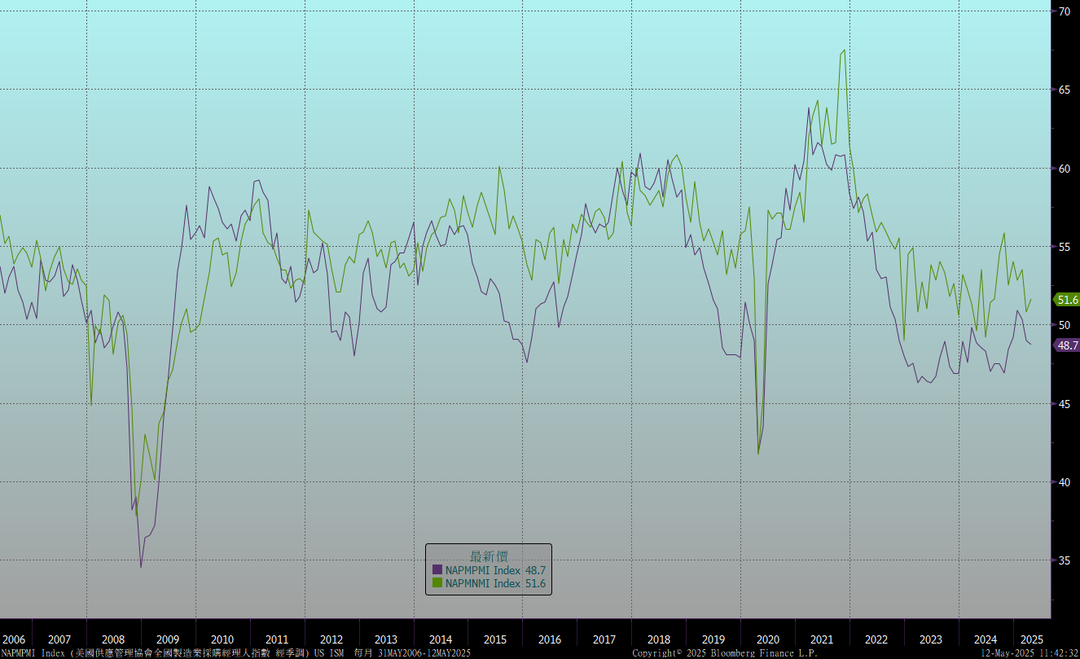
ISM指數

Slide 16
經濟數據預報

Slide 17
市場展望
從利率走勢看，美債10y利率近期呈現上揚走勢，雖然月線與季線仍呈下跌，若無美元資產信心因素，應該是對後續通膨展望的修正，預料在4.50%下方區間整理。
經濟數據方面，即將公布美國4月CPI與PPI數據、5月密大消費信心指數。德國5月ZEW調查。台灣4月出口數據。目前美公債10y利率反映後續對美國通膨展望的看法，利率上漲。研判4.50%為一個信心觀察窗口，在4.50%下方可視為目前美國公債資產仍受市場信賴。而應對關稅談判進程，FED在此段期間觀望是最佳的做法。台債市場，公債殖利率受到台幣大漲至30元附近、外資匯入等因素影響，利率普遍走低。而5年期IRS利率一度跌破1.50%，顯示市場資金寬鬆。台債短期將受台幣升值激勵，偏向多方。後續評估關稅與台幣升值對經濟成長影響，惟市場對央行降息的預期猶存，操作上需謹慎，市場利率若跌深則先觀望，暫緩布局或順勢調節。

